Slide 1
ADAY MEMUR EĞİTİMİ
Temmuz 2018
Kızılcahamam/ ANKARA

Slide 2
RESMİ YAZIŞMALARDA UYULMASI GEREKEN USUL ve ESASLAR KONULU DERS

Slide 3
GÜNDEM
- Mevzuat Dayanağı
- Yönetmelik Hükümleri

Slide 4
MEVZUAT DAYANAĞI
18.10.2004 tarihli ve 2004/8125 sayılı Bakanlar Kurulu kararı ile yürürlüğe konulan Resmi Yazışmalarda Uygulanacak Usul ve Esaslar Hakkında Yönetmelik, ülkemizde yaşanan teknolojik gelişmeler, EBYS kullanımı, e-imza uygulamaları- elektronik arşiv gibi gelişmeler doğrultusunda hazırlanan yeni yönetmelik ile yürürlükten kaldırılmıştır.

Slide 5
AMAÇ ve KAPSAMI
Bu Yönetmeliğin amacı; el yazısıyla atılan imza ile fiziksel ortamda veya güvenli elektronik imza kullanılarak elektronik ortamda yapılan resmi yazışmalara ilişkin kuralları belirlemek ve bilgi, belge veya doküman alışverişinin hızlı ve güvenli bir biçimde yürütülmesini sağlamaktır.
Bu Yönetmelik, bütün kamu kurum ve kuruluşlarını kapsar.

Slide 6
BAZI ÖNEMLİ TANIMLAR
AİDİYET ZİNCİRİ: Belgenin hazırlanmasından tasfiyesine kadar olan süreci,
BELGE: Herhangi bir bireysel işlemin, kurumsal fonksiyonun veya kurumsal işlemin yerine getirilmesi için alınmış ya da idare tarafından hazırlanmış; içerik, ilişki ve formatı ile ait olduğu fonksiyon veya işlem için delil teşkil ederek aidiyet zincirini muhafaza eden, el yazısı ya da güvenli elektronik imza ile imzalanmış ve EBYS ya da kurumsal belge kayıt sistemleri içinde kayıt altına alınmış her türlü kayıtlı bilgi veya dokümanı,

Slide 7
BAZI ÖNEMLİ TANIMLAR
DEVLET TEŞKİLATI MERKEZİ KAYIT SİSTEMİ (DETSİS): Başbakanlık tarafından yürütülen Elektronik Kamu Bilgi Yönetim Sistemi (KAYSİS)'nde yer alan ve idarelerin merkez, taşra ve yurtdışı teşkilatındaki birimlerinin Türkiye Cumhuriyeti Devlet Teşkilatı Numarası ile tanımlandığı alt sistemi,
DOKÜMAN: Kurumsal faaliyetlerin yerine getirilmesi amacıyla idare tarafından hazırlanan ya da toplanan her türlü bilgiyi,

Slide 8
BAZI ÖNEMLİ TANIMLAR
ELEKTRONİK BELGE YÖNETİM SİSTEMİ (EBYS): İdarelerin faaliyetlerini yerine getirirken oluşturdukları her türlü dokümantasyonun içerisinden idare faaliyetlerinin delili olabilecek belgelerin ayıklanarak bunların içerik, üstveri, format ve ilişkisel özelliklerini koruyan, belgelerin ait olduğu fonksiyon veya işlem için delil teşkil eden ve aidiyet zinciri içerisindeki yönetimini elektronik ortamda sağlayan sistemi,
ELEKTRONİK İMZA: Başka bir elektronik veriye eklenen veya elektronik veriyle mantıksal bağlantısı bulunan ve kimlik doğrulama amacıyla kullanılan elektronik veriyi,

Slide 9
BAZI ÖNEMLİ TANIMLAR
GÜVENLİ ELEKTRONİK İMZA: Münhasıran imza sahibine bağlı olan, sadece imza sahibinin tasarrufunda bulunan güvenli elektronik imza oluşturma aracı ile oluşturulan, nitelikli elektronik sertifikaya dayanarak imza sahibinin kimliğinin ve imzalanmış elektronik veride sonradan herhangi bir değişiklik yapılıp yapılmadığının tespitini sağlayan elektronik imzayı,
ÜSTVERİ (METADATA): Bir belgeyi tanımlayan gönderici, konu, tarih, sayı ve benzeri bilgileri,
ZAMAN DAMGASI: Bir elektronik verinin, üretildiği, değiştirildiği, gönderildiği, alındığı ve/veya kaydedildiği zamanın tespit edilmesi amacıyla elektronik sertifika hizmet sağlayıcısı tarafından güvenli elektronik imza ile doğrulanan zaman kaydını ifade eder.

Slide 10
BELGE ÖZELLİKLERİ
Muhataba gönderilmek üzere fiziksel ortamda hazırlanan belgeler, paraflı nüshası hazırlayan idarede kalacak şekilde en az iki nüsha düzenlenir.
Belgelerin A4 (210x297 mm) boyutundaki kağıda çıktı alınacak şekilde hazırlanması esastır.
Belge ekleri farklı form, format veya ebatlarda hazırlanabilir.
Üst yazılarda kağıdın bir yüzü kullanılır. Ancak üst yazının ekleri için kağıdın her iki yüzü de kullanılabilir.

Slide 11
BELGE ÖZELLİKLERİ
Elektronik ortamda hazırlanan belgelerde "Times New Roman" veya "Arial" yazı tipi normal yazı stilinde kullanılır. Harf büyüklüğünün Times New Roman için 12 punto, Arial için 11 punto olması esastır. Ancak gerekli hallerde metinde harf büyüklüğü 9 puntoya, iletişim bilgilerinin yazımında ise 8 puntoya kadar düşürülebilir. Farklı form, format veya ebatlarda hazırlanan rapor, analiz ve benzeri metinlerde farklı yazı tipi ve harf büyüklüğü kullanılabilir.
Metin içinde yer alan alıntılar tırnak içinde ve eğik (italik) olarak yazılabilir.

Slide 12
BELGENİN BÖLÜMLERİ
YAZI ALANI
Belgenin yazı alanı sayfanın üst, alt, sol ve sağ kenarından 2,5 cm boşluk bırakılarak düzenlenir.
Yazı alanı dışına sayfa numarası ve varsa ek numarası hariç hiçbir ifade veya ibare yazılmaz.

Slide 13
BELGENİN BÖLÜMLERİ
BAŞLIK
Başlık (antet), belgeyi gönderen idarenin adının belirtildiği bölümdür.
Başlık, belgenin yazı alanının üst kısmına ortalanarak yazılır.
- İlk satıra "T.C." kısaltması,
- İkinci satıra idarenin adı büyük harflerle,
- Üçüncü satıra birimin adı ilk harfleri büyük diğerleri küçük harflerle ortalanarak yazılır.

Slide 14
BELGENİN BÖLÜMLERİ
BAŞLIK
Bağlı veya ilgili idarelerde;
- İlk satıra "T.C." kısaltması,
- İkinci satıra bağlı veya ilgili olunan bakanlığın adı büyük harflerle,
- Üçüncü satıra idarenin adı ilk harfleri büyük diğerleri küçük harflerle ve dördüncü satıra da birimin adı ilk harfleri büyük diğerleri küçük harflerle ortalanarak yazılabilir.

Slide 15
BELGENİN BÖLÜMLERİ
BAŞLIK
İdarelerin il ve ilçe teşkilatlarında kullanılan başlıklar 10/6/1949 tarihli ve 5442 sayılı İl İdaresi Kanunu hükümlerine uygun olarak düzenlenir.
Bölge müdürlüklerinde hangi bölge teşkilatı olduğu yazılır.
Doğrudan merkezi teşkilata bağlı taşra birimlerinde başlıkta merkezi teşkilat ve taşra teşkilatı adlarına yer verilir.
Başlığın yazımında DETSİS'te yer alan başlık kayıtları esas alınır.

Slide 16
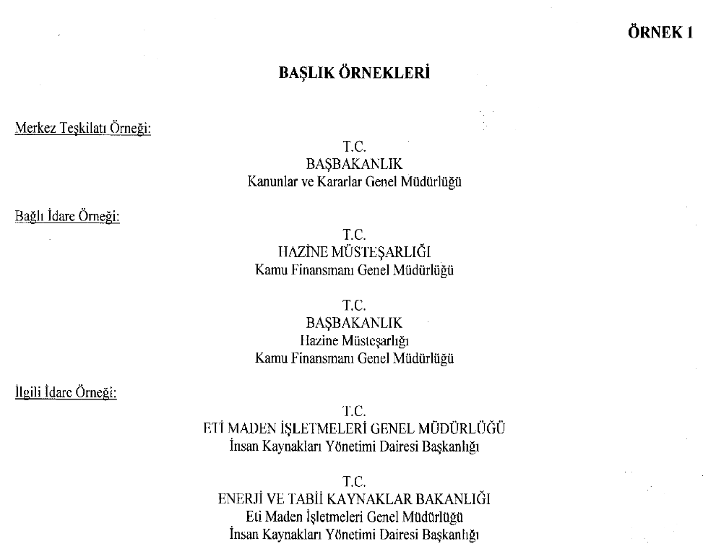

Slide 17
BELGENİN BÖLÜMLERİ
SAYI
Belgelerde sayı bulunması zorunludur. "Sayı:" sırasıyla; DETSİS'te belirtilen Türkiye Cumhuriyeti Devlet Teşkilatı Numarası, Standart Dosya Planı kodu ile belge kayıt numarasından oluşur ve bunların arasına kısa çizgi işareti (-) konulur.
"Sayı:" yan başlığı, başlığın son satırından itibaren iki satır boşluk bırakılarak ve yazı alanının solundan başlanarak yazılır. Belgede hem birim evrak bölümü hem de genel evrak bölümü tarafından verilen kayıt numarası bulunması halinde araya eğik çizgi işareti (/) konulur. Bu belgeler için belge kayıt numarası olarak genel evrak bölümü tarafından verilen kayıt numarası dikkate alınır.
Elektronik ortamda güvenli elektronik imza ile hazırlanan belgelerin kayıt numarası, başına "E." ibaresi konularak yazılır. Bu belgelerde sayı bilgisine belge üstverisinde veya belge üzerinde yer verilir.

Slide 18
BELGENİN BÖLÜMLERİ
SAYI
Belgelerde sayı bulunması zorunludur. "Sayı:" sırasıyla; DETSİS'te belirtilen Türkiye Cumhuriyeti Devlet Teşkilatı Numarası, Standart Dosya Planı kodu ile belge kayıt numarasından oluşur ve bunların arasına kısa çizgi işareti (-) konulur.
"Sayı:" yan başlığı, başlığın son satırından itibaren iki satır boşluk bırakılarak ve yazı alanının solundan başlanarak yazılır. Belgede hem birim evrak bölümü hem de genel evrak bölümü tarafından verilen kayıt numarası bulunması halinde araya eğik çizgi işareti (/) konulur. Bu belgeler için belge kayıt numarası olarak genel evrak bölümü tarafından verilen kayıt numarası dikkate alınır.
Elektronik ortamda güvenli elektronik imza ile hazırlanan belgelerin kayıt numarası, başına "E." ibaresi konularak yazılır. Bu belgelerde sayı bilgisine belge üstverisinde veya belge üzerinde yer verilir.

Slide 19
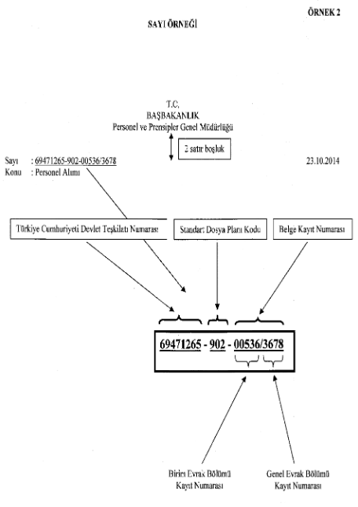

Slide 20
BELGENİN BÖLÜMLERİ
TARİH
Tarih, fiziksel ortamda belgeye ilgili birimden sayı verildiği zamanı belirtir.
Fiziksel ortamda hazırlanan belgelerde tarih, sayı ile aynı satırda olmak üzere yazı alanının en sağında yer alır. Tutanak, rapor, tebliğ-tebellüğ belgesi ve benzeri belgelerde ise tarih, metnin bitiminde yer alabilir.
Tarih; gün, ay ve yıl olarak rakamla yazılır. Ay ve gün iki haneli, yıl ise dört haneli olarak düzenlenir (Örnek: 01.09.2014, 04/09/2014). Ay adları, harfle de yazılabilir. Bu durumda gün, ay ve yıl arasına herhangi bir işaret konulmaz (Örnek: 10 Ekim 2014, 09 OCAK 2014).

Slide 21
BELGENİN BÖLÜMLERİ
TARİH
Elektronik ortamda güvenli elektronik imza ile hazırlanan belgelerde tarih bilgisine belge üstverisinde veya belge üzerinde yer verilir. Belge üzerinde bulunan güvenli elektronik imzaların uzun vadeli doğrulamaya imkan verecek nitelikte olması ve bu imzalarda zaman damgası bulunması zorunludur. Belgenin en son yetkili tarafından güvenli elektronik imza ile imzalandığı zamanı gösteren zaman damgasındaki tarih bilgisi belge tarihi olarak esas alınır.

Slide 22
BELGENİN BÖLÜMLERİ
KONU
"Konu:" yan başlığı, "Sayı:" yan başlığının bir alt satırına yazılır. Belgenin konusu, yazı alanının dikey orta hizasını geçmeyecek biçimde kelimelerin baş harfleri büyük olarak ve sonuna herhangi bir noktalama işareti konulmaksızın yazılır.
Konu bir satırı geçerse ikinci satır "Konu:" yan başlığının altı boş bırakılarak yazılır.

Slide 23
BELGENİN BÖLÜMLERİ
MUHATAP
Muhatap, belgenin gönderildiği idareyi ya da kişiyi belirtir. Bu bölüm konunun son satırından itibaren, belgenin uzunluğuna göre iki ila dört satır boşluk bırakılarak ve sayfa ortalanarak yazılır.
(2) Muhatabın idare ya da özel hukuk tüzel kişisi olması durumunda adı büyük harflerle yazılır. Muhatap idarenin adının yazımında DETSİS'te yer alan kayıtlar esas alınır. İhtiyaç duyulması halinde muhataba ilişkin birim adı bilgileri parantez içinde ilk harfleri büyük diğerleri küçük harflerle bir alt satıra yazılır.

Slide 24
BELGENİN BÖLÜMLERİ
MUHATAP
İdare dışına gönderilen belgelerde, gerekiyorsa belgenin gideceği yerin adresi, muhatap satırının altına satır ortalanarak, ilk harfleri büyük diğerleri küçük harflerle yazılır. Adres bilgisi, uzun olması halinde birden fazla satıra yazılabilir. Muhatap gerçek kişi ise muhatap bölümüne "Sayın" kelimesinden sonra muhatabın adı ilk harfi büyük diğerleri küçük harflerle, soyadı ise büyük harflerle yazılır.
(4) Bağlı, ilgili veya ilişkili idarelere gönderilecek belgeler doğrudan o idareye gönderilebilir.
İdare tarafından gerekli görüldüğü hallerde dağıtımlı belgelerin muhatap bölümüne "DAĞITIM YERLERİNE" ibaresi yazılabilir.

Slide 25
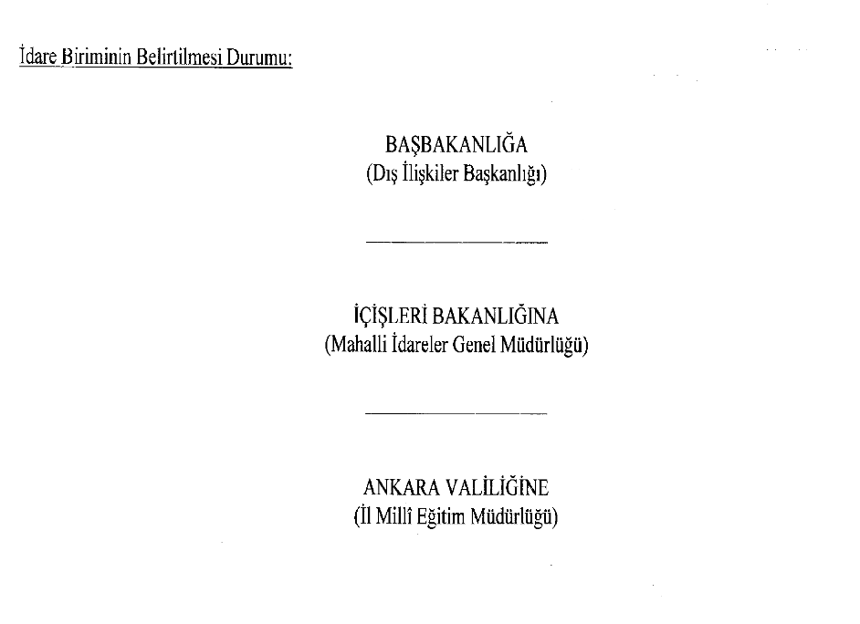

Slide 26
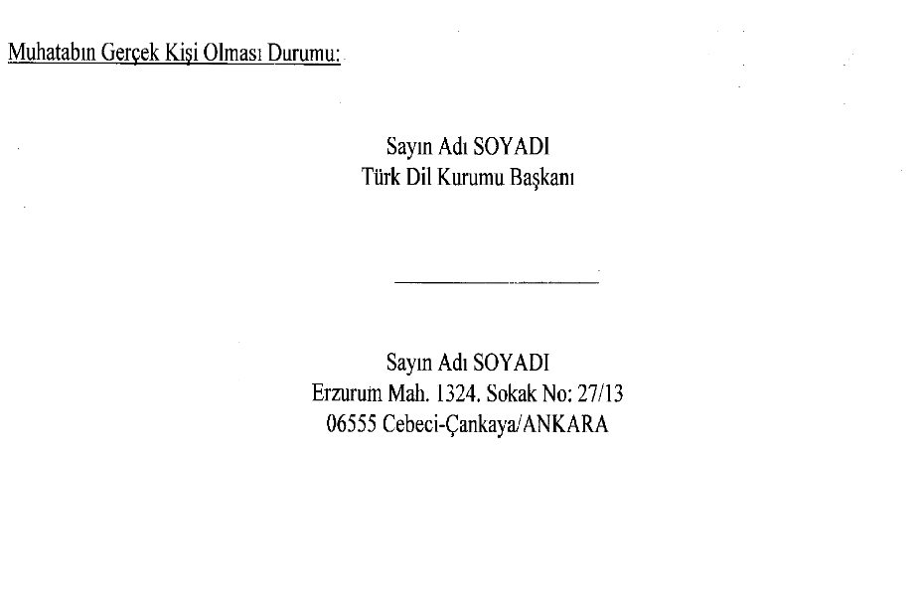

Slide 27
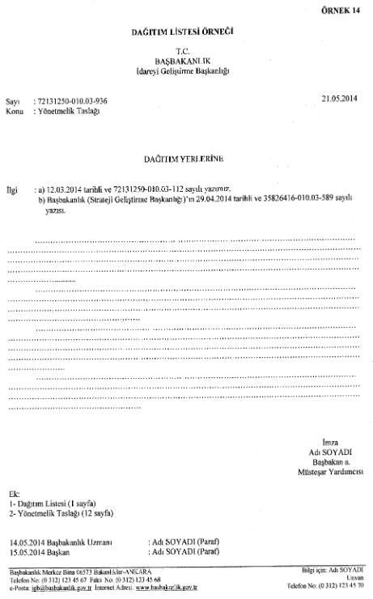

Slide 28
BELGENİN BÖLÜMLERİ
İLGİ
İlgi, belgenin bağlantılı olduğu diğer belge ya da belgelerin belirtildiği bölümdür.
"İlgi" yan başlığı, muhatap bölümünün son satırından itibaren iki satır boşluk bırakılarak ve yazı alanının solundan başlanarak yazılır.
"Sayı", "Konu" ve "İlgi" yan başlıklarından sonra kullanılan iki nokta ":" işareti aynı hizada yazılır.
İlgide yer alan bilgiler bir satırı geçerse, devamı "İlgi" yan başlığının ve sıralamayı gösteren harflerin altı boş bırakılarak alt satıra yazılır.

Slide 29
BELGENİN BÖLÜMLERİ
İLGİ
İlginin birden fazla olması durumunda, belgeler önceki tarihli olandan başlanarak tarih sırasına göre sıralanır.
İlgide, ilgi tutulan belgeyi gönderen idarenin adı ile belgenin tarihi ve sayısı belirtilir. Ancak ilgi tutulan belge, muhatap idarenin daha önce gönderdiği bir belge veya muhatap idareye daha önce gönderilen bir belge olması durumunda idare adı belirtilmez.
İlgide, "... tarihli ve ... sayılı ..." ibaresi kullanılır ve ilginin sonuna nokta işareti konulur.
İlgide belirtilen belge gerçek kişiden geliyorsa ilgi bölümü ".............. ‘in ......... Tarihli başvurusu." biçiminde yazılır.

Slide 30
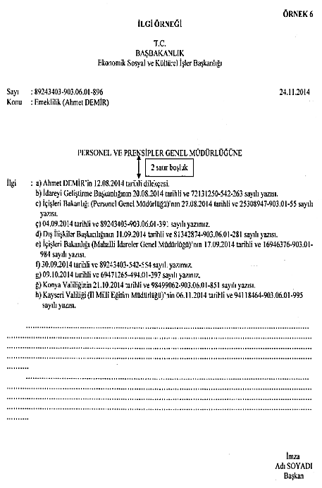

Slide 31
BELGENİN BÖLÜMLERİ
METİN
Metin, "İlgi" ile "İmza" arasındaki kısımdır.
İlgi ile metin başlangıcı arasında bir satır, ilgi yoksa belgenin muhatabı ile metin başlangıcı arasında iki satır boşluk bulunur.
Metindeki kelime aralarında ve noktalama işaretlerinden sonra bir karakter boşluk bırakılır. Noktalama işaretleri kendinden önce gelen harfe bitişik yazılır.
Paragrafa 1,25 cm içeriden başlanır ve metin iki yana hizalanır. Paragraflar arasında satır boşluğu bırakılmaz. İhtiyaç duyulması halinde paragraflar harf veya rakam ile sıralanabilir.

Slide 32
BELGENİN BÖLÜMLERİ
METİN
Birden fazla sayfa tutan üst yazılarda sayı, tarih, konu, muhatap ve ilgi bilgilerine sadece ilk sayfada; imza, ek, dağıtım ve iletişim bilgilerine ise sadece son sayfada yer verilir.
Metin içinde geçen sayılar rakamla veya harfle yazılabilir. Gerekli görülmesi halinde sayılar rakamla yazıldıktan sonra parantez içinde harfle de gösterilebilir.
Dört ve dörtten çok haneli sayılar sondan sayılmak üzere üçlü gruplara ayrılarak yazılır ve araya nokta işareti konulur (Örnek: 1.452; 25.126; 326.197). Sayılarda kesirler virgül ile ayrılır (Örnek: 45,72).

Slide 33
BELGENİN BÖLÜMLERİ
METİN
Belge, Türk Dil Kurumu tarafından hazırlanan Yazım Kılavuzu ve Türkçe Sözlük esas alınarak dil bilgisi kurallarına göre anlamlı ve özlü olarak yazılır. Belge içinde zorunlu olmadıkça yabancı kelimeye yer verilmez, verildiği durumda ise parantez içinde anlamı belirtilir. Ancak muhatabı yabancı ülke veya uluslararası kuruluş olan resmi yazışmalarda yabancı dil kullanılabilir. Bu durumda belge varsa uluslararası yazışma usullerine göre oluşturulabilir. Ayrıca yabancı dille yazılan belgenin el yazısıyla atılan imzalı ya da güvenli elektronik imzalı Türkçe karşılığı da oluşturulur ve idarede kalan nüshasına eklenerek saklanır.
Metin içinde kısaltma kullanılacak ise ifadenin ilk kullanıldığı yerde açık biçimi, sonra parantez içinde kısaltma yazılır [Örnek: Türkiye Büyük Millet Meclisi (TBMM)].

Slide 34
BELGENİN BÖLÜMLERİ
METİN
Metnin son bölümü:
Yazışma yapan makamlar arasındaki hiyerarşi yönünden, alt makamlara "Rica ederim.", üst ve aynı düzeydeki makamlara "Arz ederim." ibaresiyle bitirilir.
b) Üst, aynı düzey ve alt makamlara birlikte dağıtımlı olarak yapılan yazışmalarda "Arz ve rica ederim." ibaresiyle bitirilir.
c) Gerçek kişileri muhatap yazışmalarda "Saygılarımla.", "İyi dileklerimle." veya "Bilgilerinize sunulur." ibareleriyle bitirilebilir.

Slide 35
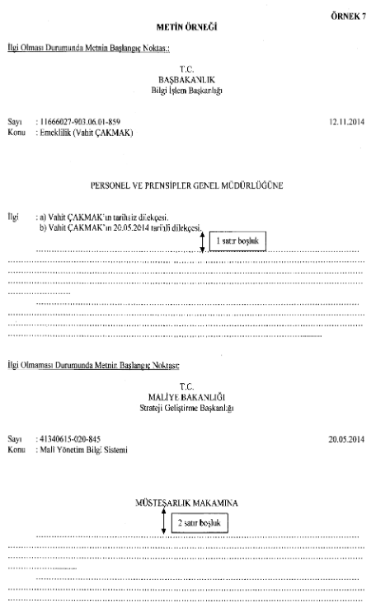

Slide 36
BELGENİN BÖLÜMLERİ
İMZA
Metnin bitiminden itibaren iki ila dört satır boşluk bırakılarak belgeyi imzalayacak olan makam sahibinin adı, soyadı ve bunların altına unvanı yazı alanının en sağına ortalanarak yazılır.
İmza, ad ve soyadın üzerinde bırakılan boşluğa atılır. El yazısıyla atılan imza, kaybolmayacak ve kağıda işlemesini sağlayacak kalemle atılır. Elektronik ortamda yapılacak resmi yazışmalarda, imza yetkisine sahip kişi belgeyi, güvenli elektronik imzası ile imzalar.
Belgeyi imzalayanın adı ilk harfi büyük diğerleri küçük, soyadı ise büyük harflerle yazılır. Unvan, ad ve soyadın altına ilk harfleri büyük diğerleri küçük harflerle yazılır. Akademik unvanlar veya rütbeler adın ön tarafına ya da bir satır altına ilk harfleri büyük diğerleri küçük harflerle açık ya da kısaltılarak yazılabilir.

Slide 37
BELGENİN BÖLÜMLERİ
İMZA
Belgeyi imzalayacak olan makam, belgeyi hazırlayan idarenin imza yetkileri yönergesine veya yetkili makamlarca verilen imza yetkisine uygun olarak belirlenir.
Belgeyi, imza yetkisi devredilen makam imzaladığında, imzalayanın adı ve soyadı birinci satıra, yetki devreden makamı gösteren "Başbakan a.", "Bakan a", "Müsteşar a.", "Vali a.", "Belediye Başkanı a." veya "Rektör a." biçimindeki ibare ikinci satıra, imzalayan makamın unvanı ise üçüncü satıra yazılır. İdare birimleri arasındaki iç yazışmalarda yetki devredenin unvanı kullanılmaz.
Belge vekaleten imzalandığında, imzalayanın adı ve soyadı birinci satıra, vekalet olunan makam "Müsteşar V.", "Vali V.", "Belediye Başkanı V." veya "Rektör V." biçiminde ikinci satıra yazılır.).

Slide 38
BELGENİN BÖLÜMLERİ
İMZA
Belgenin iki yetkili tarafından imzalanması durumunda üst unvan sahibinin adı, soyadı, unvanı ve imzası sağda yer alır. Belgenin ikiden fazla yetkili tarafından imzalanması durumunda en üst unvan sahibinin adı, soyadı, unvanı ve imzası en solda olmak üzere yetkililer unvan sırasına göre soldan sağa doğru sıralanır.
Fiziksel ortamda rapor ya da benzeri bir belgenin hazırlanması halinde belgenin son sayfası imza sahibi ya da imza sahipleri tarafından imzalanır. Son sayfadan önceki sayfalar ise imza sahibi ya da imza sahipleri tarafından imzalanır ya da paraflanır. Gerekli görülmesi halinde sayfalar ayrıca en az bir kişisel mühürle veya idare mührüyle mühürlenir. İmza, paraf veya mühür metin bölümünün okunmasını engellemeyecek şekilde sayfada yer alır.

Slide 39
BELGENİN BÖLÜMLERİ
İMZA
Üst yazıya ilişkin olarak idare tarafından hazırlanan ekler, imza sahibi ya da imza sahiplerinden en az biri tarafından imzalanır ya da paraflanır veyahut paraf zincirinde yer alanların en az biri tarafından paraflanır. Gerekli görülmesi halinde ekler ayrıca idare mührüyle mühürlenir. İmza, paraf veya mühür metin bölümünün okunmasını engellemeyecek şekilde sayfada yer alır.
Fiziksel ortamda hazırlanan dağıtımlı belgelerde nüshaların her biri ilgili makam tarafından imzalanabileceği gibi, imzalanan bir nüsha çoğaltılarak da muhataplara gönderilebilir.

Slide 40
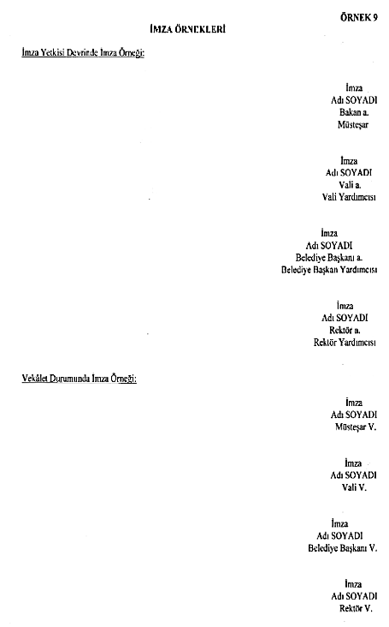

Slide 41
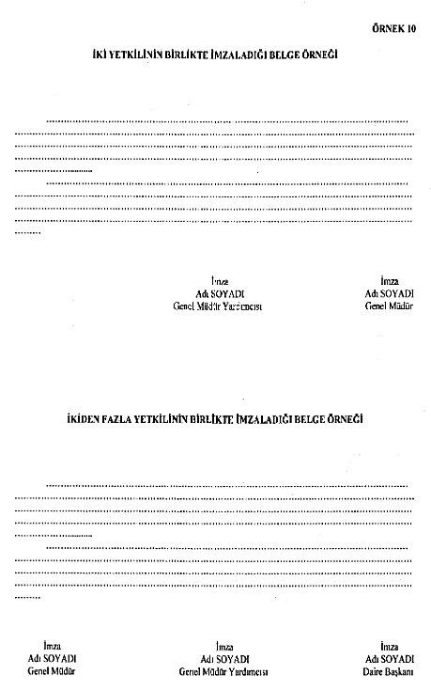

Slide 42
BELGENİN BÖLÜMLERİ
EK
Belgede ek olması halinde "Ek:" başlığı imza bölümünden sonra uygun satır boşluğu bırakılarak ve yazı alanının solundan başlanarak yazılır. Belgenin sadece bir eki olması durumunda "Ek:" başlığının sağında eki belirtecek ibareye yer verilir. Belgede birden fazla ek varsa "Ek:" başlığının altında ekler numaralandırılır ve ekleri belirtecek ibarelere yer verilir. Eklerin sayfa sayısı parantez içinde belirtilir. Birden fazla ek olması durumunda eklerin üzerinde ek numarası yazı alanının sağ üst köşesinde belirtilir.
Ek listesi yazı alanına sığmayacak kadar uzunsa ayrı bir sayfada "EK LİSTESİ" başlığı altında gösterilir ve üst yazıya eklenir.

Slide 43
BELGENİN BÖLÜMLERİ
EK
Belge eklerinin muhataba gönderilmediği durumlarda "Ek konulmadı" ya da "Ek-.... konulmadı" ifadesi yazılır. (Özellikle Dağıtımlı yazılar için)
Güvenlik gerekçesiyle, teknik veya benzeri nedenlerle üst yazıyla birlikte gönderilemeyen veya alınamayan belge ekleri üst yazıyla ilişkilendirilmek suretiyle üst yazıdan ayrı olarak gönderilebilir veya alınabilir. Söz konusu nedenlerle alınan belge ekleri üst yazıyla ilişkilendirilmek şartıyla üst yazıdan ayrı olarak muhafaza edilebilir.

Slide 44
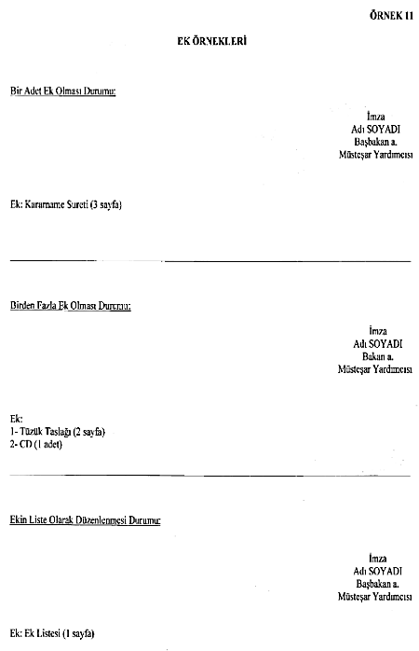

Slide 45
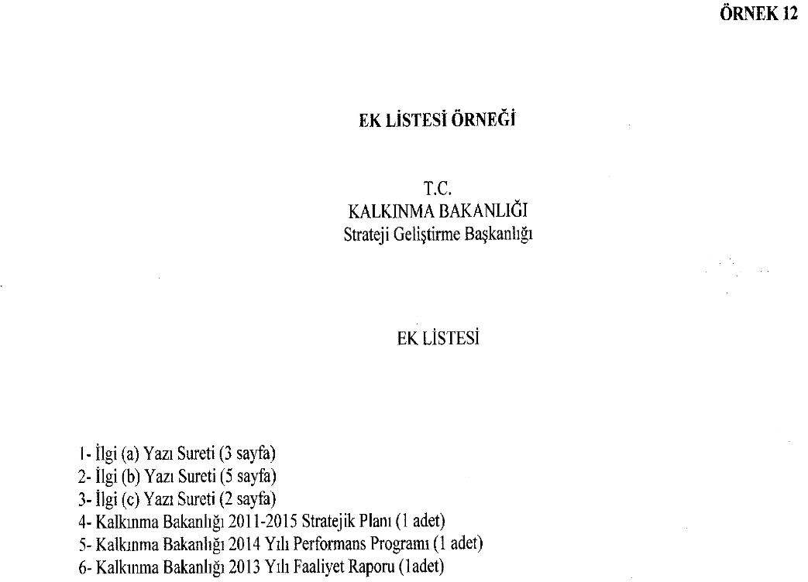

Slide 46
BELGENİN BÖLÜMLERİ
DAĞITIM
Belgenin birden fazla muhataba gönderilmesi durumunda dağıtım bölümüne yer verilir. "Dağıtım:" başlığı, ek varsa "Ek:" bölümünden sonra, ek yoksa imza bölümünden sonra uygun satır boşluğu bırakılarak yazı alanının solundan başlanarak yazılır.
(2) Belgenin gereğini yerine getirme durumunda olanlar "Gereği:" kısmına, belgenin içeriği hakkında bilgi sahibi olması istenenler ise "Bilgi:" kısmına yazılır. "Gereği:" kısmı "Dağıtım:" başlığının altına, "Bilgi:" kısmı ise "Gereği:" kısmı ile aynı satıra ve yazı alanının ortasına doğru yazılır. "Bilgi:" kısmı yoksa muhatap adları doğrudan "Dağıtım:" başlığının altına yazılır.
(3) Dağıtımlı belgeler dağıtım bölümünde belirtilen muhataplara gönderilir. Dağıtım bölümü yazı alanına sığmayacak kadar uzunsa ayrı bir sayfada "DAĞITIM LİSTESİ" başlığı altında gösterilir ve üst yazıya eklenir.

Slide 47
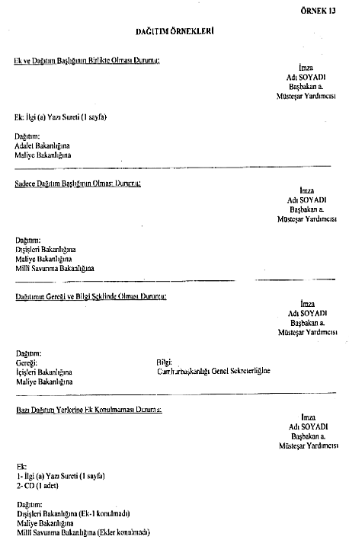

Slide 48
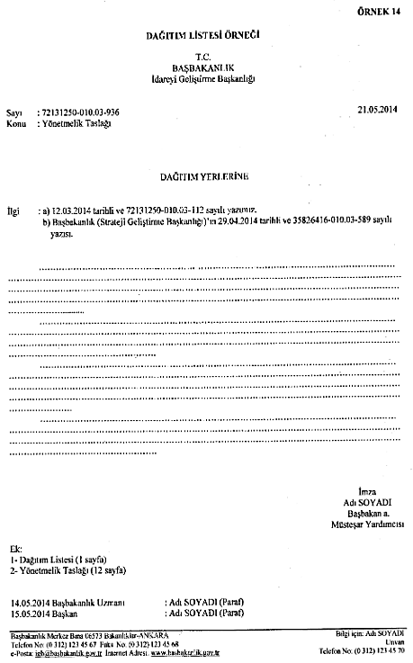

Slide 49
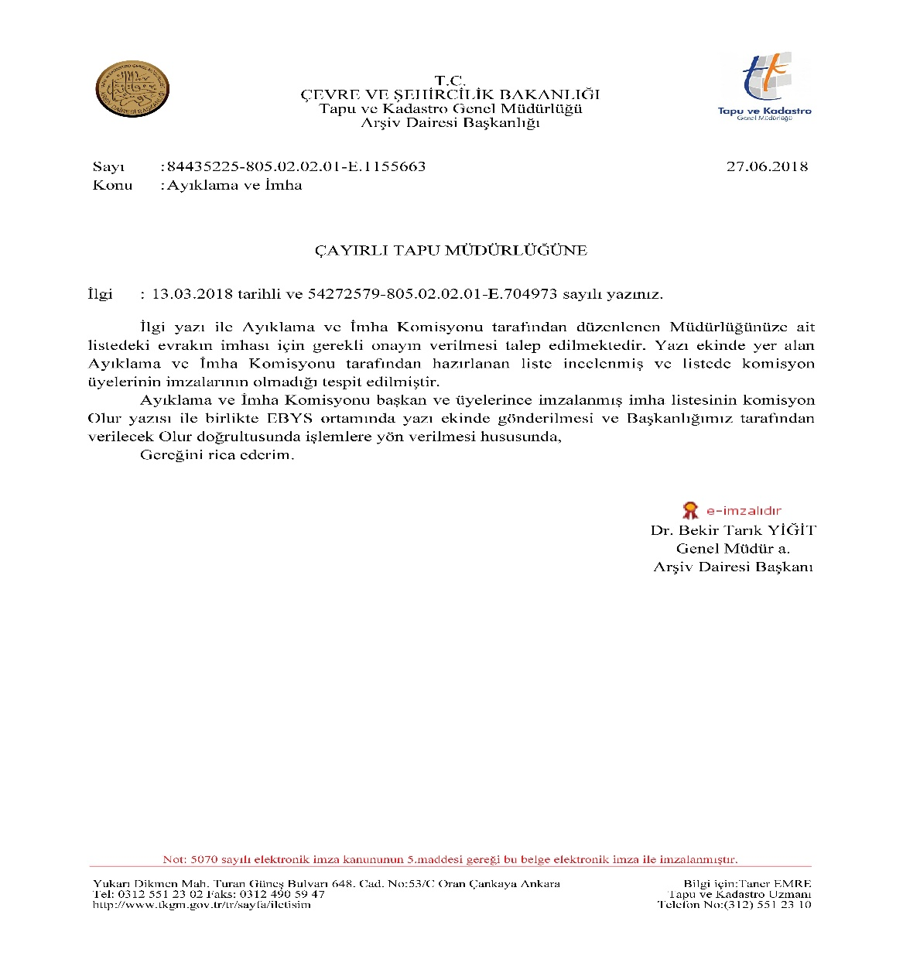

Slide 50
BELGENİN BÖLÜMLERİ
OLUR
Makam Oluru alınan belgeler, ilgili birim tarafından teklif edilir ve oluru alınan makam tarafından el yazısı ya da güvenli elektronik imza ile imzalanır.
Belge olur için makama sunulurken imza bölümünden sonra uygun boş satır bırakılarak yazı alanının ortasına büyük harflerle "OLUR" yazılır. "OLUR" ibaresinden sonra tarih ve imza için uygun boş satır bırakılarak imzalayanın adı ilk harfi büyük diğerleri küçük, soyadı büyük ve bir alt satıra da unvanı ilk harfleri büyük diğerleri küçük harflerle ortalanarak yazılır.
Oluru teklif eden birim ile olur alınan makam arasında başka makamlar varsa bunlar "Uygun görüşle arz ederim." ifadesiyle olura katılabilir. Bu ifade, teklif eden birim yetkilisinin imza bölümü ile "OLUR" ibaresinin bulunduğu bölüm arasına uygun boşluk bırakılarak yazı alanının solunda yer alacak şekilde yazılır.

Slide 51
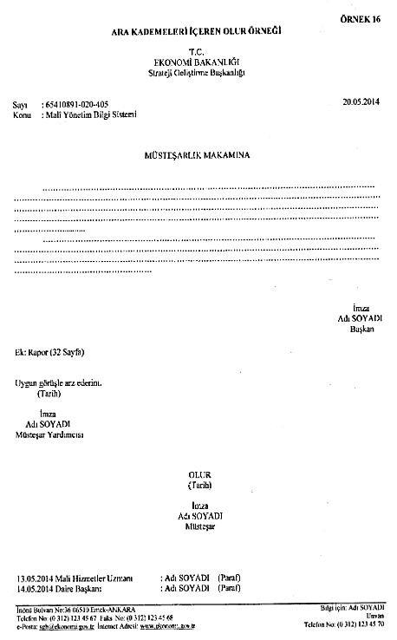

Slide 52
BELGENİN BÖLÜMLERİ
PARAF
Fiziksel ortamda kullanılan paraf, kaybolmayacak ve kağıda işlemesini sağlayacak kalemle atılır. Paraf, belgenin sadece idarede kalacak nüshasında yer alır. Fiziksel ortamda hazırlanan belgelerde paraflar, yazı alanının sonunda ve sol kenarında yer alır.
Belgenin paraf bölümünde tarih, unvan, ad ve soyadı belirtilir.
Elektronik ortamda hazırlanan belgelerde paraf, güvenli elektronik imza ile atılır. Ancak parafı alınacak personelin güvenli elektronik imzasının bulunmaması ya da ilgili idare tarafından güvenli elektronik imza ile paraf atılmasına gerek görülmemesi halinde ilgilinin parafı yerine elektronik onayı alınır. Bu onaylar EBYS'nin günlük raporlarında (log) kayıt altma alınır. Günlük raporlar, günlük olarak zaman damgasıyla damgalanır ve ilgili mevzuatta belirtilen saklama planları çerçevesinde imha edilebilir. Ancak günlük raporların saklama süresi ilişkili olduğu belgelerin saklama süresinden daha kısa olamaz.

Slide 53
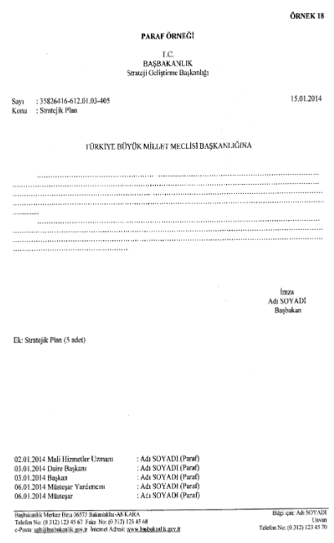

Slide 54
BELGENİN BÖLÜMLERİ
KOORDİNASYON
İdare içinde birden fazla birimin iş birliği ile hazırlanan ve üst makama sunulan belgelerde, belgeyi hazırlayan birime ait paraf bölümünden sonra bir satır boşluk bırakılarak "Koordinasyon:" yazılır ve iş birliğine dahil olan ilgililerin unvanları, adları ve soyadları paraf bölümündeki biçime uygun olarak düzenlenir.

Slide 55
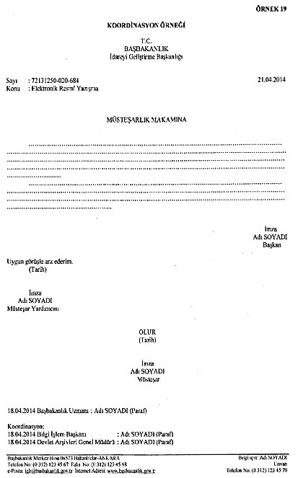

Slide 56
BELGENİN BÖLÜMLERİ
İLETİŞİM BİLGİLERİ
İletişim bilgileri; belgeyi gönderen idarenin adresi, posta kodu, telefon ve faks numarası, e-posta adresi, internet adresi ile bilgi alınacak kişinin adı, soyadı, unvanı ve telefon numarasını içerecek şekilde sayfa sonuna yazılır ve çizgi ile ayrılır.

Slide 57
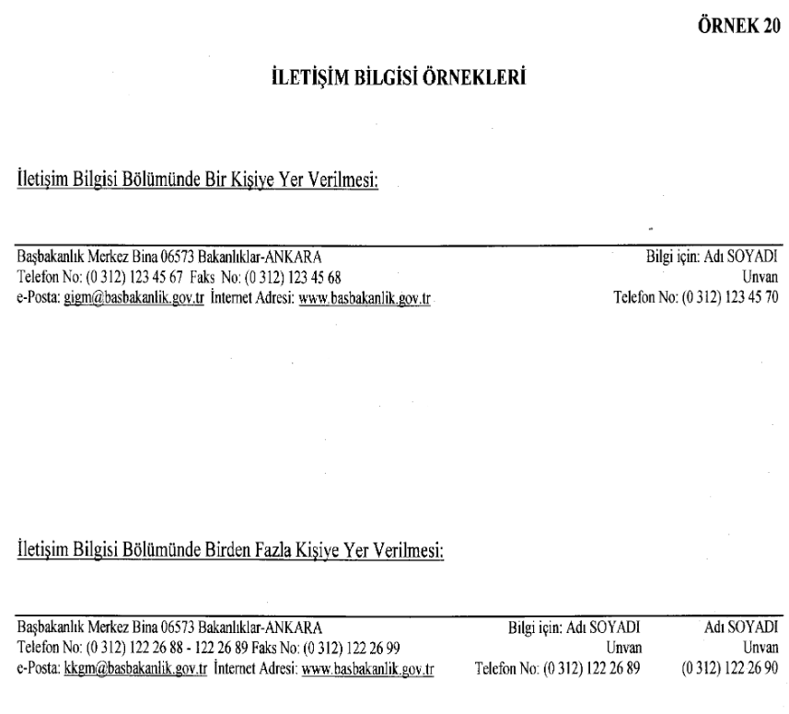

Slide 58
BELGENİN BÖLÜMLERİ
GİZLİLİK DERECELİ BELGELER
Gizlilik dereceli belgelerin hazırlanması, kaydedilmesi, saklanması, gönderilmesi, alınması ve diğer işlemlere ilişkin olarak ilgili mevzuatta belirtilen hükümler uygulanır.
Bu kapsamda Genel Müdürlüğümüz tarafından yapılan yazışmalarda Başbakanlık Genelgesine uygun hareket edilmesi için Destek Hizmetleri Dairesi Başkanlığı tarafından Talimat çıkarılmıştır.

Slide 59
BELGENİN BÖLÜMLERİ
GİZLİLİK DERECELİ BELGELER
2017/21 sayılı Başbakanlık Genelgesinde çok gizli, gizli, özel ve hizmete özel yazıların elektronik ortamda gönderilemeyecegi öngörülmüştür. Bahsi geçen Genelgede iç ve dış yazışma ayrımı yapılmamıştır.
Bu nedenle Çevre ve Şehircilik Bakanlığı Destek Hizmetleri Dairesi Başkanlığının 12.06.2018 tarih ve E.103865 yazısına göre çok gizli, gizli, özel ve hizmete özel iç yazışmaların da elektronik ortamda gönderilmemesi ve bu kapsamdaki tüm iç ve dış yazıların fiziksel ortamda gönderilmesi gerekmektedir.

Slide 60
BELGENİN BÖLÜMLERİ
SÜRELİ YAZIŞMALAR
Süreli resmi yazışmalarda "ACELE" veya "GÜNLÜDÜR" ibaresine yer verilir. "GÜNLÜDÜR" ibaresi taşıyan belgelere cevap verilmesi gereken süre ya da tarih metin içinde belirtilir.
"ACELE" ibaresi taşıyan belgeye derhal ve süratle, "GÜNLÜDÜR" ibaresi taşıyan belgeye belgede belirtilen süre içinde cevap verilir.
Süreli belgelerde "ACELE" veya "GÜNLÜDÜR" ibaresi yazı alanının sağ üst köşesinde kırmızı renkli olarak belirtilir. Elektronik ortamda hazırlanan süreli belgelerde "ACELE" veya "GÜNLÜDÜR" ibaresine belge üstverisinde de yer verilir. Birden fazla sayfalı belgelerde "ACELE" veya "GÜNLÜDÜR" ibaresi sadece birinci sayfada belirtilir.

Slide 61
BELGENİN BÖLÜMLERİ
SAYFA NUMARASI
Birden fazla sayfa tutan belgelere sayfa numarası verilir. Sayfa numarası iletişim bilgilerinin altında ve sayfanın ortasında, toplam sayfa sayısının kaçıncısı olduğunu gösterecek şekilde belirtilir.

Slide 62
BELGENİN BÖLÜMLERİ
ÜSTVERİ ELEMANLARI
Güvenli elektronik imza kullanılarak hazırlanan belgeler için ilgili mevzuatta belirtilen standartlara uygun üstveri elemanları kullanılır.
(2) Birinci fıkra kapsamında hazırlanan elektronik belgelerin idareler arasında resmi yazışma kapsamında iletilmesi halinde e-Yazışma Teknik Rehberinde tanımlanan üstveri elemanları kullanılır.
(3) İlgili mevzuatta belirtilen üstveri elemanlarına ilave olarak üstveri elemanı kullanılabilir.

Slide 63
BELGENİN ÇOĞALTILMASI
Fiziksel ortamda hazırlanan ve gizlilik derecesi taşımayan bir belgeden örnek çıkartılması halinde, örneğin uygun bir yerine "ASLI GİBİDİR" ibaresi konulur ve idarece yetkilendirilmiş görevli tarafından ad, soyadı, unvan ve tarih belirtilmek suretiyle imzalanır. Bu şekilde çoğaltılan belge, asıl belge gibi kabul edilir.
Güvenli elektronik imza ile imzalanarak hazırlanmış bir belgeden çıktı alınmasına ihtiyaç duyulması halinde bu işlem sadece idarece yetkilendirilmiş görevli tarafından gerçekleştirilir. Çıktının uygun bir yerine "BELGENİN ASLI ELEKTRONİK İMZALIDIR ibaresi konulur. Tarih ve sayı bilgileri EBYS aracılığı ile belge çıktısı üzerine yazdırılır.

Slide 64
BELGENİN ÇOĞALTILMASI
Yönetmelik gereği çıktı üzerinde yer verilemeyen unsurlara belgenin üstveri çıktısında yer verilir. Hem belge çıktısında hem de üstveri çıktısında tarih ve sayı bilgilerine yer verilerek bu çıktıların birbiriyle ilişkilendirilmesi sağlanır. Söz konusu ilişkilendirmenin sağlanması amacıyla çıktılar üzerine herhangi bir ibarenin yazılması veya konulması durumunda yapılan ekleme idarece yetkilendirilmiş görevli tarafından paraflanır. Çıktı, idarece yetkilendirilmiş görevlinin adı, soyadı ve unvanı belirtilmek suretiyle imzalanır.
Güvenli elektronik imza ile imzalanarak hazırlanmış belgelerin elektronik ortamda kaydedilmesi, gönderilmesi ve dosyalanarak saklanması esastır. Bu belgeler, zorunlu olmadıkça ayrıca çıktısı alınarak el yazısıyla atılan imza ile imzalanmaz ve fiziksel ortamda saklanmaz.

Slide 65
BELGENİN FİZİKSEL ORTAMDA GÖNDERİLMESİ VE ALINMASI
Gizlilik derecesi taşımayan ve fiziksel ortamda gönderilen belgenin başlık bilgisi, ihtiyaç duyulması halinde gönderen idarenin adres bilgisi, belgenin tarihi ve sayısı zarfın sol üst köşesine; muhatabın adı ve ihtiyaç duyulması halinde adres bilgisi zarfın ortasına yazılır.
Varsa süre ve kişiye özel bilgisi (ACELE, GÜNLÜDÜR, KİŞİYE ÖZEL), kişiye özel bilgisi üstte olmak üzere, zarfın sağ üst köşesinde kırmızı renkli büyük harflerle belirtilir.

Slide 66
BELGENİN FİZİKSEL ORTAMDA GÖNDERİLMESİ VE ALINMASI
Gizlilik dereceli belgelerin gerekli güvenlik tedbirleri alınarak fiziksel ortamda gönderilmesi esastır. Ancak bu belgeler gerekli güvenlik tedbirleri alınması şartıyla güvenli elektronik imza ile imzalanarak elektronik ortamda da gönderilebilir.
İdareye fiziksel ortamda gelen belge idare tarafından teslim alınır ve alındığı tarih ile belgeye ait üstveriler kaydedilir.
Gerekli görülmesi halinde güvenli elektronik imza ile gelen belge çıktı alınarak da işleme konulur.

Slide 67
BELGENİN FİZİKSEL ORTAMDA GÖNDERİLMESİ VE ALINMASI
Birime gelen belgelerle ilgili havale, talimat ve benzeri işlemler, üst yazının ilk sayfasının ön veya arka yüzüne kaşe basılarak belge üzerinde gösterilebilir. Bu kaşenin şekli ilgili birimler tarafından belirlenir.
"KİŞİYE ÖZEL" ibaresi taşıyan zarf veya belgeler açılmadan ilgiliye teslim edilmek üzere alınır. "KİŞİYE ÖZEL" ibaresi taşıyan belge üzerinde yalnızca ilgili kişi tasarruf hakkına sahiptir ve ilgilinin talebi olmadan kayda alınmaz.
Kişiler tarafından idareye yazılan dilekçelerin: "... arz ederim." şeklinde bitirilmemesi veya "... rica ederim." ibaresiyle ya da başka ibarelerle bitirilmesi dilekçenin işleme alınmasına engel değildir.

Slide 68
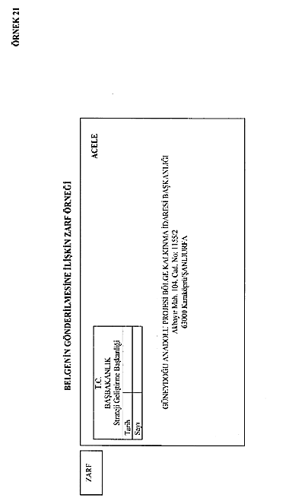

Slide 69
BELGENİN ELEKTRONİK ORTAMDA GÖNDERİLMESİ VE ALINMASI
Güvenli elektronik imza ile imzalanan belge elektronik ortamda muhataplara iletilir. Güvenli elektronik imza ile imzalandıktan sonra elektronik olarak iletilemeyen belge, çıktı alınarak gönderilir.
Güvenli elektronik imza ile imzalanan belgeler veya dokümanlar veri depolama araçlarıyla da iletilebilir. Bu durumda gönderme ve alma işlemine ilişkin kayıt tutulur.
İdareler arasında resmi yazışma kapsamında iletilecek elektronik belgelerin oluşturulmasında e-Yazışma Teknik Rehberinde tanımlanan kurallara uyulması zorunludur. İdare, resmi yazışma kapsamında kendisine iletilen ve e-Yazışma Teknik Rehberine uygun şekilde oluşturulmuş belgeleri işleme koymakla yükümlüdür.

Slide 70
BELGENİN ELEKTRONİK ORTAMDA GÖNDERİLMESİ VE ALINMASI
İdare, başka bir idareden kendisine resmi yazışma kapsamında iletilen ve e-Yazışma Teknik Rehberinde tanımlanan kurallara uygun şekilde hazırlanmamış bir belgeyi reddetme hakkına sahiptir. Bu durumda, kendisine iletilen belgeyi reddeden idare, gönderen idareye bu durumu sebepleriyle birlikte belgenin kendisine ulaştığı tarihi takip eden ikinci iş gününün sonuna kadar bildirir.
Resmi yazışma kapsamında idare dışına gönderilen gizlilik derecesi taşımayan güvenli elektronik imza ile imzalanmış belgeler de gerekli hallerde elektronik olarak şifrelenir.

Slide 71
BELGENİN ELEKTRONİK ORTAMDA GÖNDERİLMESİ VE ALINMASI
İdare, e-Yazışma Teknik Rehberinde tanımlandığı şekilde şifrelenerek kendisine gönderilen resmi yazışma kapsamındaki bir belgenin şifresini açamazsa veya belgenin şifresini açmakla birlikte belge içeriğinin e-Yazışma Teknik Rehberinde şifreleme mekanizması için tanımlanan özellikleri taşımadığını belirlerse bu belgeyi reddeder ve durumu şifreli belgenin kendisine ulaştığı günü takip eden ikinci iş gününün sonuna kadar, kendisine iletilen şifreli belgeyi tanımlayan bilgilerle birlikte, belgeyi gönderen idareye bildirir ve hem bu bildirimi hem de kendisine iletilen şifreli belgeyi kayıt altına alır.
İdarenin bildirimde bulunmaması halinde, gönderilen şifreli belge açılmış, içeriğine erişilmiş ve bu belgenin e-Yazışma Teknik Rehberine uygun şekilde oluşturulduğu kabul edilmiş sayılır.

Slide 72
BELGENİN ELEKTRONİK ORTAMDA GÖNDERİLMESİ VE ALINMASI
Güvenli elektronik imzalı belgelerin gönderilmesi ve alınması işlemlerinin ilgili mevzuatla yetki verilmiş üçüncü bir taraf aracılığıyla kayıt altına alınarak yapılması esastır. Ancak, idareler arasında güvenli elektronik imzalı belgelerin gönderilmesi ve alınması işlemleri, taraflarca yapılacak anlaşmalar çerçevesinde ve kayıt altına alınmak kaydıyla başka bir iletim mekanizmasıyla da yapılabilir.
EBYS kurulmamış olan idarelere gönderilen güvenli elektronik imzalı belgelerin alınmasında, muhatap idare tarafından imza doğrulaması yapıldıktan sonra, çıktısı alınarak işleme konulur.

Slide 73
BELGENİN İADE EDİLMESİ
İdareye muhatabı olmadığı halde fiziksel ortamda gelen bir belge, asıl muhatabı anlaşılamıyorsa gönderene iade edilir. Ancak, asıl muhatabın açıkça belli olması durumunda, gerektiğinde belgenin bir sureti alınarak, aslı muhatabına gönderilir ve belgeyi gönderene de bilgi verilir.
İdareye muhatabı olmadığı halde güvenli elektronik imza ile imzalanarak elektronik ortamda bir belge gelmesi durumunda, belgenin muhatabı olunmadığı bilgisi ve söz konusu belgeye ilişkin tanımlayıcı bilgiler gönderene elektronik ortamda iletilir. Bu durumda belgenin bir kopyası elektronik ortamda muhafaza edilir.

Slide 74
GÖRÜŞ, BİLGİ VE BELGE TALEPLERİNDE SÜRE
İdare içi ve idare dışı görüş, bilgi ve belge talep yazıları günlü yazılır. İdareler, ilgili mevzuattaki özel hükümler saklı kalmak kaydıyla, süre belirtilmeyen belge taleplerini talebin kendilerine ulaşmasından itibaren en geç beş iş günü; süre belirtilmeyen bilgi ve görüş taleplerini ise talebin kendilerine ulaşmasından itibaren en geç onbeş iş günü içinde yerine getirir.
Talebin ulaştığı tarih, fiziki ortamda gelen talepler için ilgili yazının idarenin genel evrak kayıtlarına girdiği zamanı; elektronik ortamda gelen talepler için ise talep yazısının EBYS'ye giriş kaydının yapıldığı zamanı ifade eder.
İdareler, bilgi ve görüş isteyen idareye süresi içinde ve gerekçesini bildirmek kaydıyla onbeş iş gününü geçmemek üzere ek süre kullanabilir.

Slide 75
TEKİT YAZISI YAZILMASI
Belgeye süresi içinde cevap verilmemesi durumunda muhataba tekit yazısı yazılabilir.
UYGUN YAZILMAYAN BELGELER
Bu Yönetmeliğe uygun olarak yazılmayan belgelere verilecek cevabi yazılarda, bu Yönetmeliğin ilgili maddeleri belirtilmek suretiyle muhatap uyarılabilir. Söz konusu durumun devam etmesi halinde, süreli belgeler hariç müteakip belgeler gerekçesi belirtilerek iade edilebilir.

Slide 76
DÜZENLEME YETKİSİ
İdareler resmi yazışmalarla ilgili olarak bu Yönetmeliğe aykırı olmamak kaydıyla ek düzenleme yapabilir.
Bu Yönetmeliğin uygulanması ile ilgili olarak ortaya çıkabilecek tereddütleri gidermeye ve gerektiğinde uygulamaya yönelik esasları belirlemeye Başbakanlık (idareyi Geliştirme Başkanlığı) yetkilidir.

Slide 77
YÜRÜRLÜK
Bu Yönetmelik yayımını takip eden ayın birinci günü yürürlüğe girer.
YÜRÜTME
Bu Yönetmelik hükümlerini Bakanlar Kurulu yürütür.

Slide 78
Sabırla dinlediğiniz için teşekkür ederim…

Slide 79
İSMAİL IŞIK
TAPU VE KADASTRO UZMANI
ARŞİV DAİRESİ BAŞKANLIĞI
BİLGİ BELGE YÖNETİMİ BİRİM SORUMLUSU
TEL: 0312 551 23 02
E-mail: tk36050@tkgm.gov.tr

